Slide 1
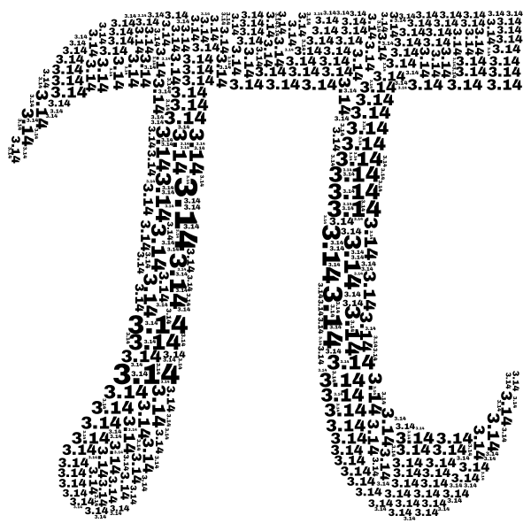
Wszystko o liczbie Pi
Oliwia Cygan

Slide 2
Czym jest liczba pi?
Liczba pi ( π ) jest to stała matematyczna, która pojawia się w bardzo wielu działach matematyki, jak I fizyki. Pojawia się w geometrii np. we wzorach na pole koła i objętość kuli, w analizie matematycznej, m.in. w wielu sumach szeregów liczbowych.

Slide 3
ciekawostka
LICZBA JEST ZNANA TAKŻE JAKO STAŁA ARCHIMEDESA LUB LUDOLFINA, BO TAK WŁAŚNIE ZOSTAŁA NAZWANA NA CZEŚĆ LUDOLPHA VAN CEULENA
DLACZEGO? OBAJ OBAJ OBLICZYLI JEJ PRZYBLIŻONE WARTOŚCI, PRZY CZYM VAN CEULEN ZROBIŁ TO Z DOKŁADNOŚCIĄ AŻ DO 35 MIEJSC PO PRZECINKU

Slide 4
Kto odkrył ową liczbę pi?
Archimedes (III w. p.n.e.) był pierwszym matematykiem badającym liczbę π i jej znaczenie w matematyce.
Znalazł on metodę szacowania długości okręgu. W tym celu rozważał ciąg wielokątów foremnych opisanych na okręgu i wpisanych w okrąg. Ze swoich badań wywnioskował, że im więcej boków ma wielokąt foremny wpisany/opisany tym jego obwód jest bliższy długości okręgu. Dawało to możliwość szacowania długości okręgu z dowolną dokładnością.

Slide 5
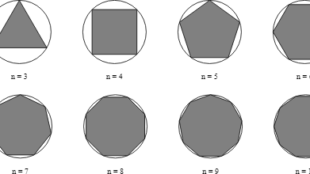
Metodę, którą odkrył archimedes nazwano metodą aproksymacji

Slide 6
Niektóre Wzory, zawierające liczbę pi
πr² - wzór na pole koła o promieniu r;
2πr - wzórn a obwód okręgu o promieniu r;
abπ - wzór na pole elipsy o półosiach równych a oraz b;
4πr² - wzór na powierzchnię kuli o promieniu r;
4/3πr² - wzór na objętość kuli o promieniu r;

Slide 7
Liczba pi w starożytności
JUŻ W CZASACH STAROŻYTNYCH LUDZIE ZAUWAŻYLI, ŻE STOSUNEK OBWODU KOŁA DO JEGO ŚREDNICY JEST WARTOŚCIĄ STAŁĄ.
NA POCHODZĄCYM SPRZED 1650 R. P.N.E. EGIPSKIM PAPIRUSIE RHINDA, AUTORSTWA KRÓLEWSKIEGO SKRYBY AHMESA MOŻNA ZNALEŹĆ ROZWIĄZANIA ZADAŃ MATEMATYCZNYCH ZAWIERAJĄCE M.IN. ODNIESIENIA DO WARTOŚCI LICZBY Π.
TO ARCHIMEDES, BADAJĄCY OWĄ LICZBĘ WYNALAZŁ METODĘ APROKSYMACJI, CZYLI SZACOWANIA DŁUGOŚCI OKRĘGU, O KTÓREJ WSPOMNIANO WCZEŚNIEJ.

Slide 8
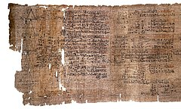
Papirus rhinda

Slide 9
Liczba pi w średniowieczu
LIU HUI BYŁ CHIŃSKIM MATEMATYKIEM ŻYJĄCYM W III WIEKU NASZEJ ERY, KTÓRY METODĄ ARCHIMEDESA DLA WIELOBOKÓW O 3072 BOKACH USTALIŁ PRZYBLIŻONĄ WARTOŚĆ LICZBY Π NA 3,1415.
OKOŁO 500 ROKU N.E CHIŃSKI CESARSKI ASTRONOM ZU CHONGZHI PODAŁ DWA PRZYBLIŻENIA LICZBY Π - WCZEŚNIEJSZE - 22/7 ORAZ PÓŹNIEJSZE - 355/113, KTÓRE DO XV WIEKU BYŁO NAJLEPSZYM ZNANYM LUDZKOŚCI PRZYBLIŻENIEM WARTOŚCI LICZBY Π.
W ROKU 1400 HINDUSKI MATEMATYK MADHAVA JAKO PIERWSZY W HISTORII DO OBLICZENIA WARTOŚCI Π UŻYŁ CIĄGÓW NIESKOŃCZONYCH

Slide 10
Liczba pi w nowożytności I WSPÓŁCZESNOŚCI
Z BIEGIEM CZASU PRZYBLIŻENIA LICZBY Π BYŁY CORAZ DOKŁADNIEJSZE, W ROKU 1853 WILLIAM RUTHERFORD PODAŁ PRZYBLIŻENIE LICZBY Π AŻ DO 440 MIEJSC PO PRZECINKU.
W 1974 R. WILLIAM SHANKS OBLICZYŁ JEJ WARTOŚĆ DO 707 MIEJSC PO PRZECINKU, JEDNAK OKAZAŁO SIĘ, ŻE 180 OSTATNICH CYFR OBLICZYŁ BŁĘDNIE I WYNIK UWZGLĘDNIONO TYLKO DO 527 MIEJSC PO PRZECINKU.
OD CZASU, KIEDY W 1949 ROKU PRZY POMOCY KOMPUTERA OBLICZONO 2038 MIEJSC PO PRZECINKU, ZACZĘTO POSŁUGIWAĆ SIĘ TYLKO TĄ METODĄ.
W STYCZNIU 2020 TIMOTHY MULLICAN UZYSKAŁ DOKŁADNOŚĆ LICZBY Π DO 50 BILIONÓW MIEJSC PO PRZECINKU, A OBLICZENIA ZAJĘŁY MU AŻ 303 DNI.

Slide 11
KAZIMIERZ CWOJDZIŃSKI BYŁ PIERWSZYM POLAKIEM, KTÓRY NAPISAŁ WIERSZ W KTÓRYM DŁUGOŚĆ KAŻDEGO KOLEJNEGO SŁOWA JEST RÓWNA KOLEJNEJ CYFRZE W ROZWINIĘCIU DZIESIĘTNYM LICZBY Π.
KUĆ I ORAĆ
W DZIEŃ ZAWZIĘCIE
BO PLONÓW NIEMA BEZ TRUDU
ZŁOCISTY SZCZĘŚCIA OKRĘCIE
KOŁYSZESZ...
KUĆ.
MY NIE CZEKAJMY CUDU.
ROBOTA
TO POTĘGA LUDU.
3,14
159
26535
897
9
3
2384
6
264

Slide 12
Światowy dzień liczby pi
JEST TO ŚWIĘTO OBCHODZONE COROCZNIE, GŁÓWNIE W AMERYKAŃSKICH KRĘGACH AKADEMICKICH I SZKOLNYCH.
DATĘ ŚWIĘTA WYBRANO NA 14 MARCA Z POWODU SKOJARZENIA Z PIERWSZYMI CYFRAMI ROZSZERZENIA DZIESIĘTNEGO LICZBY PI, JAKO ŻE DATA 14 MARCA ZAPISYWANA JEST W USA JAKO „3.14”.
PIERWSZE OBCHODY TEGO DNIA MIAŁY MIEJSCE W 1988 ROKU W MUZEUM NAUKI EXPLORATORIUM W SAN FRANCISCO, Z INICJATYWY LARRY’EGO SHAWA. W JĘZYKU ANGIELSKIM SŁOWA PI ORAZ PIE (CIASTO, PLACEK) MAJĄ TAKĄ SAMĄ WYMOWĘ, A PLACKI CZĘSTO SĄ OKRĄGŁE. Z TEGO POWODU W DNIU LICZBY PI PODAWANYMI DANIAMI SĄ PIZZA PIE, APPLE PIE I INNE PODOBNE CIASTA.
W POLSCE ZA TO OBCHODZI SIĘ DZIEŃ MATEMATYKI, KTÓRY PRZYPADA 12 MARCA. KAŻDEGO ROKU BIERZE W NIM UDZIAŁ KILKA TYSIĘCY SZKÓŁ.

Slide 13
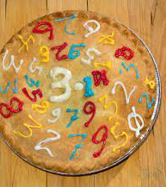
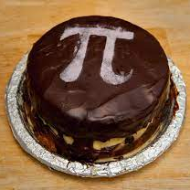
Przykładowe ciasta na dzień liczby pi

Slide 14
Ciekawostki o liczbie pi
SYMBOL Π WPROWADZIŁ WILLIAM JONES W 1706 R., KTÓRY ZOSTAŁ ROZPOWSZECHNIONY PRZEZ LEONHARDA EULERA;
SWĄ NAZWĘ ZAWDZIĘCZA PIERWSZEJ LITERZE GRECKIEGO SŁOWA "PERIMETRON" – OZNACZAJĄCEGO „OBWÓD”, „PERYFERIA”;
ŚWIATOWY REKORD W ZAPAMIĘTYWANIU CYFR LICZBY Π WYNOSI 100 TYŚ., USTANOWIŁ GO JAPOŃCZYK, AKIRA HARAGUCHI;
POLSKA NOBLISTKA WISŁAWA SZYMBORSKA NAPISAŁA WIERSZ O LICZBIE Π.

Slide 15
Wisława szymborska "liczba pi"
Podziwu godna liczba Pi trzy koma jeden cztery jeden. Wszystkie jej dalsze cyfry też są początkowe pięć dziewięć dwa, ponieważ nigdy się nie kończy. Nie pozwala się objąć sześć pięć trzy pięć spojrzeniem, osiem dziewięć obliczeniem, siedem dziewięć wyobraźnią, a nawet trzy dwa trzy osiem żartem, czyli porównaniem cztery sześć do czegokolwiek dwa sześć cztery trzy na świecie. Najdłuższy ziemski wąż po kilkunastu metrach się urywa. Podobnie, choć trochę później, czynią węże bajeczne. Korowód cyfr składających się na liczbę Pi nie zatrzymuje się na brzegu kartki, potrafi ciągnąć się po stole, przez powietrze, przez mur, liść, gniazdo ptasie, chmury, prosto w niebo, przez całą nieba wzdętość i bezdenność. O, jak krótki, wprost mysi, jest warkocz komety!
Jak wątły promień gwiazdy, że zakrzywia się w lada przestrzeni! A tu dwa trzy piętnaście trzysta dziewiętnaście mój numer telefonu twój numer koszuli rok tysiąc dziewięćset siedemdziesiąty trzeci szóste piętro ilość mieszkańców sześćdziesiąt pięć groszy obwód w biodrach dwa palce szarada i szyfr, w którym słowiczku mój a leć, a piej oraz uprasza się zachować spokój, a także ziemia i niebo przeminą, ale nie liczba Pi, co to to nie, ona wciąż swoje niezłe jeszcze pięć, nie byle jakie osiem, nie ostatnie siedem, przynaglając, ach przynaglając gnuśną wieczność do trwania.

Slide 16
Dziękuję za uwagę!

Slide 17
Źródła materiałów
http://www.math.edu.pl/liczba-pi
Dzień Liczby Pi – Wikipedia, wolna encyklopedia
liczba-pi-Wislawa-Szymborska.pdf (sp1.polkowice.pl)
25 interesujących ciekawostek o liczbie PI - Fajne Podróże (fajnepodroze.pl)
Pi – Wikipedia, wolna encyklopedia
zdjęcia wykorzystane w prezentacji posiadają licencję Creative Commons

